Slide 1

Lecture
数据结构复习讲座（一）
计算学部金牌讲师团
周宇航

Slide 2
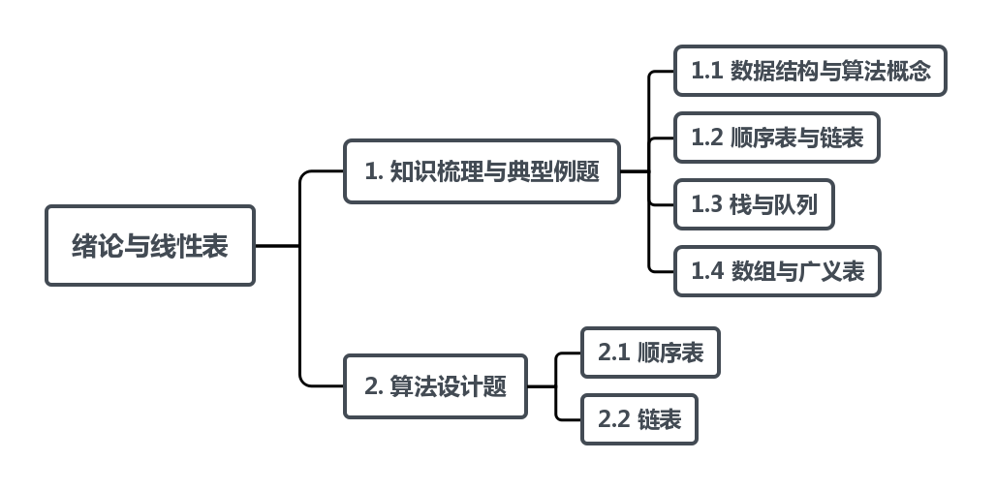
主要内容
CONTENTS

Slide 3
01
知识梳理与典型例题
01

Slide 4
1.1 数据结构与算法概念
数据：
用以描述客观事物的数值、字符，以及一切可以输入到计算机中并由计算机程序加以处理的符号的集合。
数据的基本单位称为数据元素。
数据的最小单位。
包括三方面的内容：逻辑结构、存储结构和数据的运算。
对特定问题求解步骤的一种描述，有5个重要特性：有穷性、确定性、可行性、输入、输出。
通常使用时间复杂度和空间复杂度。
添加标题
数据元素：
数据项：
数据结构：
算法概念：
算法效率：

Slide 5
1.1 数据结构与算法概念
常考题型：概念题、分析一段代码/算法的时间复杂度
例1：数据结构从逻辑上划分为三种基本类型：___________、___________、___________。
线性结构
树型结构
图型结构
添加标题
例2：以下属于逻辑结构的是（ ）。
A. 顺序表 B. 哈希表 C. 有序表 D. 单链表
C
例3：判断题
（1）数据的逻辑结构是依赖于计算机的。
（2）数据的存储结构是数据的逻辑结构的存储映像。
（3）一个数据结构是由一个逻辑结构和这个逻辑结构上的一个基本运算集构成的整体。
（4）算法的优劣与算法描述语言无关，但与所用计算机有关。
×
√
√
×

Slide 6
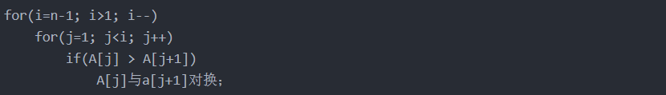
1.1 数据结构与算法概念
例4：链式存储设计时，结点内的存储单元地址（ ）。
A. 一定连续 B.一定不连续 C. 不一定连续 D. 部分连续，部分不连续
A
添加标题
例：struct定义的链表结点中的data域和next域存储单元地址必须连续
例5：程序段如下：
其中n为正整数，则最后一行语句的频度在最坏情况下是（ ）。
A. O(n) B. O(nlogn) C. O(n3） D. O(n²)
冒泡排序最坏时间复杂度
D

Slide 7
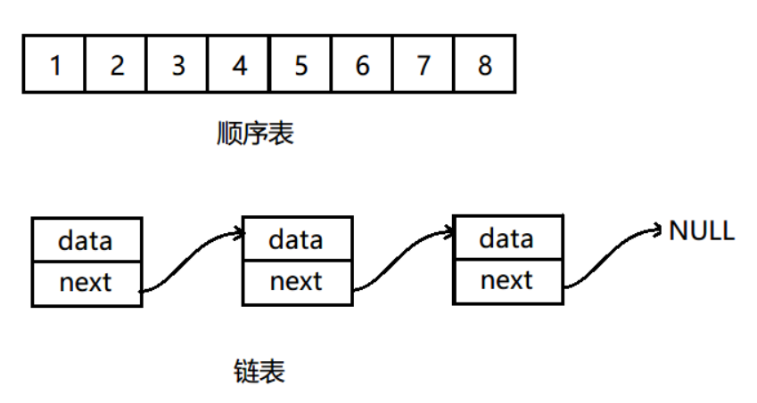
1.2 顺序表与链表
添加标题
顺序表：每个数据元素的存储位置都和线性表的起始位置相差一个和该数据元素的位序成正比的常数，因此线性表中的任一数据元素都可以随机存取，所以线性表的顺序存储结构是一种随机存取的存储结构。

Slide 8
1.2 顺序表与链表
顺序表与链表常考优缺点分析：
添加标题
顺序表
链表
1. 存储密度高，空间利用率高
2. 可以随机存取元素，访问速度快
1. 插入和删除操作需要移动大
量元素，效率低
1. 插入删除速度快，效率高
1. 空间利用率低
2. 访问速度慢
优点
缺点

Slide 9
1.2 顺序表与链表
例6：若线性表最常用的操作是存取第i个元素及其前驱和后继元素的值，为了提高效率，应采用（ ）的存储方式。
A. 单链表 B. 双向链表 C. 单循环链表 D. 顺序表
D
添加标题
例7：在n个元素的线性表的数组表示中，时间复杂度为O(1)的操作是（ ）
I. 访问第i个结点和求第i个结点的最直接前驱
II. 在最后一个结点后插入一个新的结点
III. 删除第1个结点
IV. 在第i（1≤i≤n）个结点后插入一个结点
A. I B. II、III C. I、II D. I、II、III
C

Slide 10

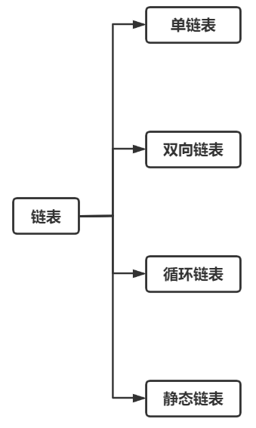
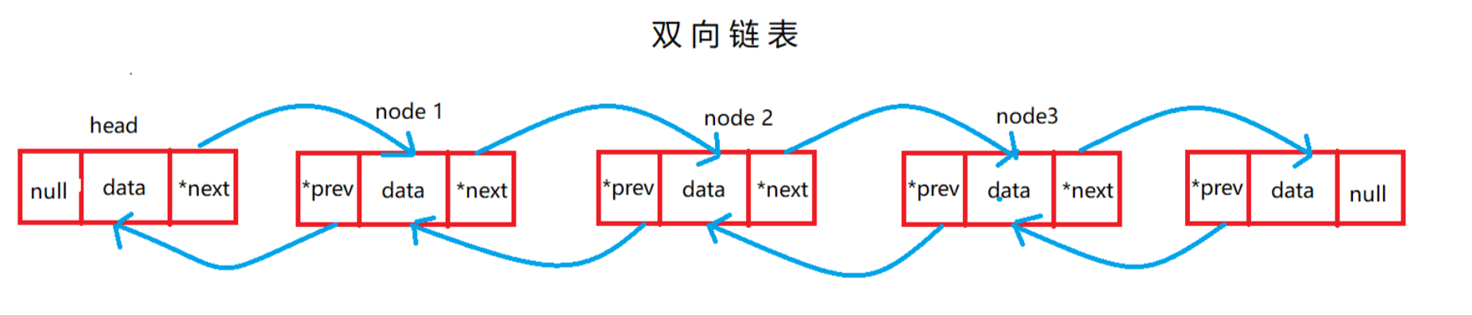
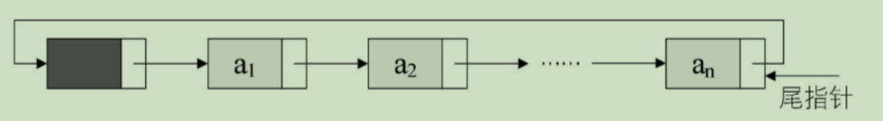
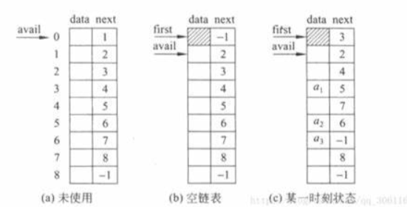
1.2 顺序表与链表
*掌握各类链表的
结构和特点
添加标题

Slide 11

1.2 顺序表与链表
例8：一个链表最常用的操作是在末尾插入结点和删除结点，则选用（ ）最节省时间。
A. 带头结点的双循环链表 B. 单循环链表
C. 带尾指针的单循环链表 D. 单链表
A
添加标题
删除最后一个元素的时间复杂度：O(n)
例9：设对n（n>1）个元素的线性表的运算只有4种：删除第一个元素；删除最后一个元素；在第一个元素之前插入新元素；在最后一个元素之后插入新元素，则最好使用（ ）。
A. 只有尾结点指针没有头结点指针的循环单链表
B. 只有尾结点指针没有头结点指针的非循环双链表
C. 只有头结点指针没有尾结点指针的循环双链表
D. 既有头结点指针又有尾结点指针的循环单链表
C
删除最后一个元素的时间复杂度：O(n)

Slide 12
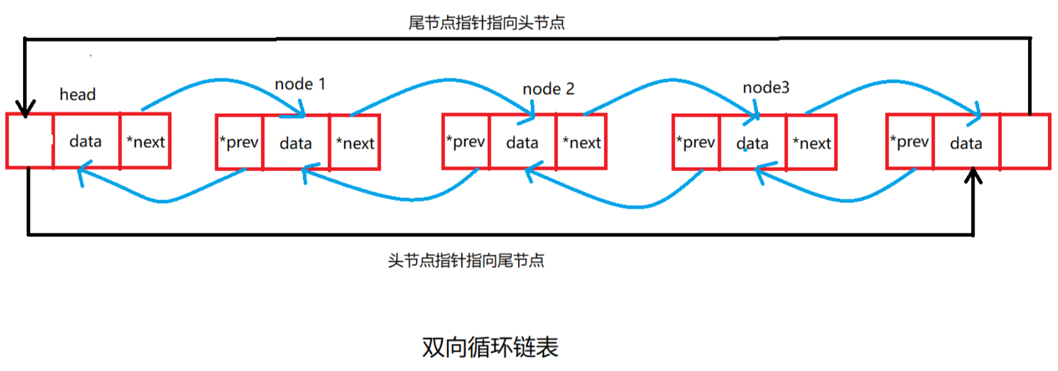
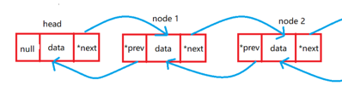
1.2 顺序表与链表
例10：带头结点的双循环链表L为空的条件是（ ）。
A. L->prior==L&&L->next==NULL B. L->prior==NULL&L->next==NULL
C. L->prior==NULL&&L->next==L D. L->prior==L&&L->next==L
D
添加标题
例11：在双向链表存储结构中，删除p所指的结点时必须修改指针（ ）。
A. p->llink->rlink=p->rlink; p->rlink->llink=p->llink;
B. p->llink=p->llink->llink; p->llink->rlink=p;
C. p->rlink->llink=p; p->rlink=p->rlink->rlink;
D. p->rlink=p->llink->llink; p->llink=p->rlink->rlinik;
A

Slide 13
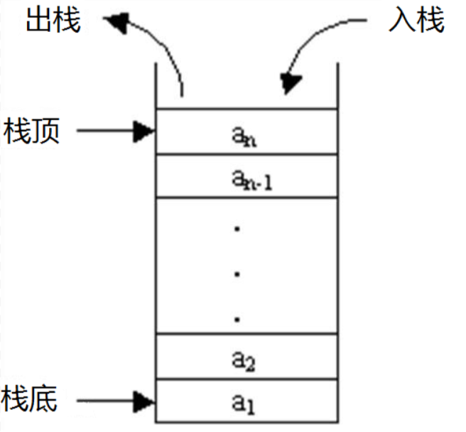
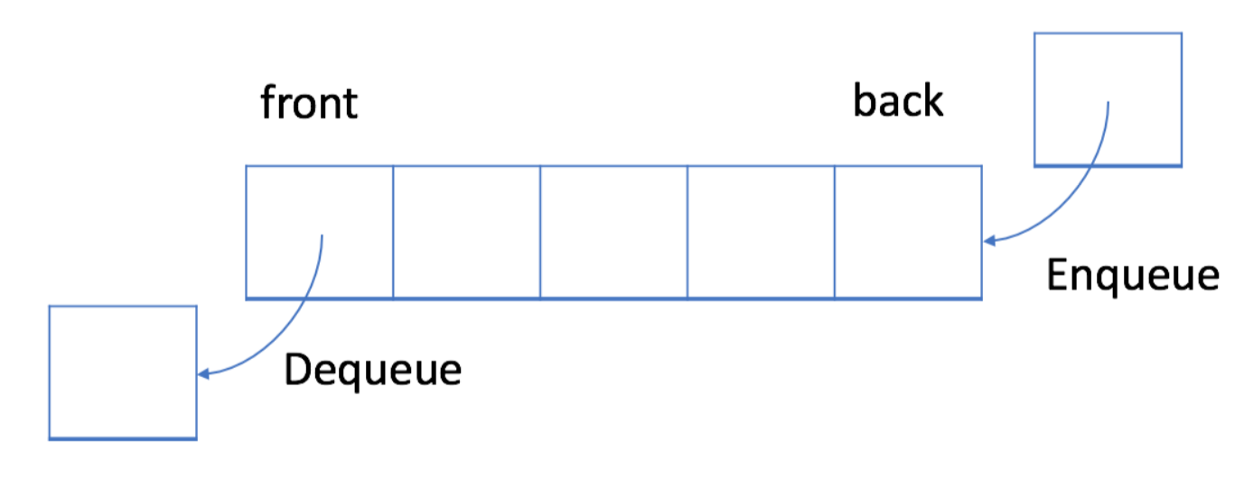
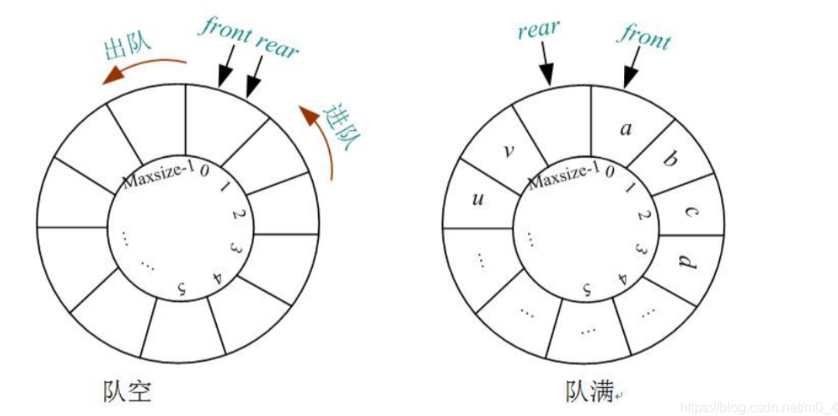
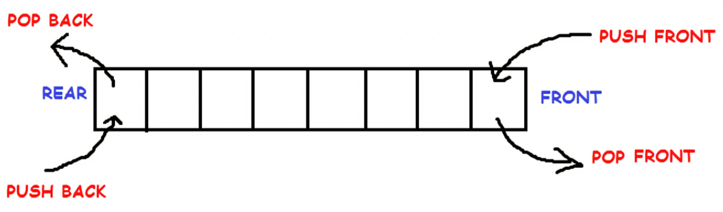
1.3 栈与队列
栈：一种操作受限的线性表，后进先出（LIFO）
队列：一种操作受限的线性表，先进先出（FIFO）
一般默认队头为表头所在处，“尾插头出”
循环队列：对使用顺序表表示的队列进行改进
  注意判断队空和队满的条件
  队空：Q.front==Q.rear
  队满：(Q.rear+1)%MaxSize==Q.front
  （牺牲了一个单元来区分队空和队满）
双端队列：允许两端都可以进行入队和出队操作的队列
添加标题
输出受限的双端队列（有一端只允许插入）
输入受限的双端队列（有一端只允许删除）

Slide 14
1.3 栈与队列
例12：某栈的输入序列为a, b, c, d，下面的4个序列中，不可能为其输出序列的是（ ）。
A. a, b, c, d B. c, b, d, a C. d, c, a, b D. a, c, b, d
C
添加标题
输出受限的线性表
例13：初始为空的队列Q的一段仅能进行入队操作，另外一端既能进行入队操作又能进行出队操作。若Q的入队序列是1,2,3,4,5，则不能得到的出队序列是（ ）。
A. 5, 4, 3, 1, 2 B. 5, 3, 1, 2, 4 C. 4, 2, 1, 3, 5 D. 4, 1, 3, 2, 5
D

Slide 15
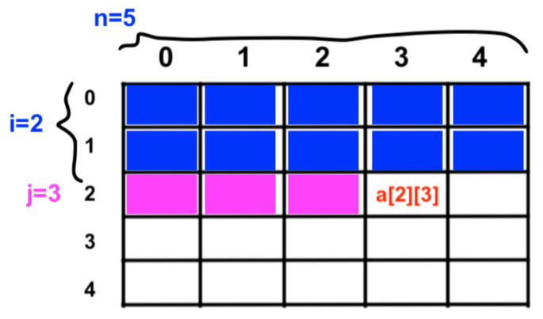


1.4 数组与广义表
数组：由n个相同类型的数据元素构成的有限序列
添加标题
一维数组A[0...n-1]的存储结构关系式为：
其中，L是每个数组元素所占的存储单元
多维数组的压缩存储，设行下标与列下标的范围分别为 与
行优先存储
（行优先存储）
列优先存储

Slide 16
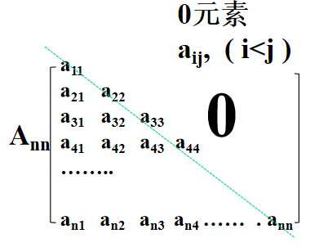
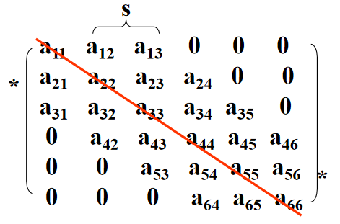
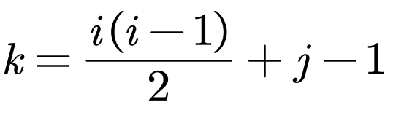
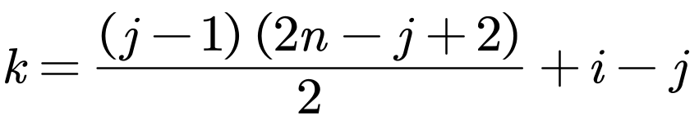

1.4 数组与广义表
特殊矩阵的压缩存储
矩阵与数组间的对应关系：
添加标题
下三角，行优先，数组从0开始：
下三角，列优先，数组从0开始：
三对角（带状），行优先，数组从0开始：
方法一：背公式+套公式
方法二：特殊值法
稀疏矩阵： 构成三元组，数组/十字链表法存储

Slide 17
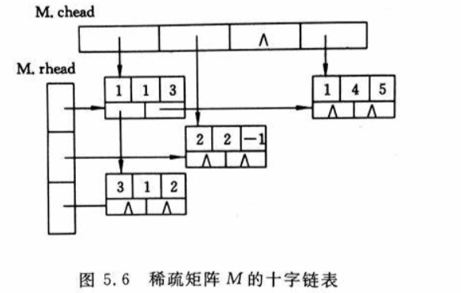

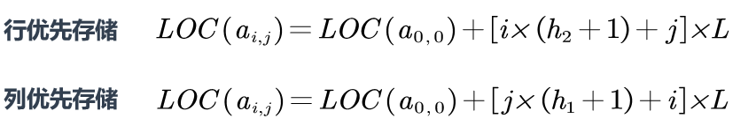
1.4 数组与广义表
例14：适用于压缩存储稀疏矩阵的两种存储结构是（ ）。
A. 三元组表和十字链表 B. 三元组表和邻接矩阵
C. 十字链表和二叉链表 D. 邻接矩阵和十字链表
A
例15：设数组a[1…60, 1…70]的基地址为2048，每个元素占2个存储单元，若以列序为主序顺序存储，则元素a[32, 58]的存储地址为___________。
8950
添加标题
套公式，a[0…59, 0…69], a[31, 57], = 59, i=31, j=57
LOC=2048+2×(57×(59+1)+31)=2048+2×3451=8950

Slide 18
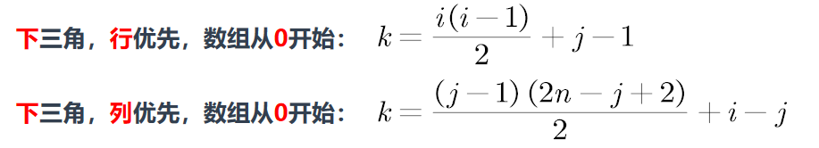


1.4 数组与广义表
例16：有一个n×n的对称矩阵A，将其下三角部分按行存放在一维数组B中，而A[0][0]存放于B[0]中，则第m+1行的对角元素A[m][m]存放于B中的( )处。
A. (m+3)m/2 B. (m+1)m/2 C. (2n-m+1)m/2 D. (2n-m-1)m/2
A
添加标题
法一：套公式，i=j=m+1，k=i(i-1)/2 + j-1=m(m+3)/2，A正确
法二：特殊值法，A[1][1]为第3个元素，放入B[2]中，k=2，代入得A正确
例17：设有一个12×12的对称矩阵M，将其上三角部分的元素 按行优先存入C语言的一维数组N中，元素 在n中的下标是（ ）。
A. 50 B. 51 C. 55 D. 66
A
法一：套公式，i=j=6，n=12，k=(i-1)(2n-i+2)/2+j-i=5×20/2+6-6=50，A正确
法二：直接算， 是第12+11+10+9+8+1=51个元素，下标为51-1=50（数组从0开始），A正确

Slide 19


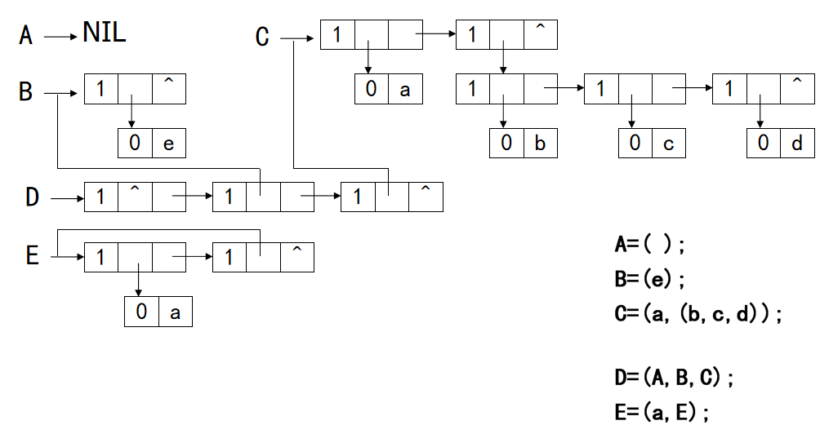
1.4 数组与广义表
广义表：由n个表元素组成的有限序列：
添加标题
是广义表的元素，既可以是表（称为子表），也可以是数据元素（称为原子）
表头：广义表的第一个元素，既可以是原子，也可以是列表
表尾：广义表中除表头外的部分，一定是列表
1. GetHead[((a, b), (c, d))]=(a, b)
2. GetTail[(b, k, p, h)]=(k, p, h)
广义表一般采用链式存储结构
表头
表尾
表结点
Tag=1 | hp | tp
原子结点
Tag=0 | atom

Slide 20
02
算法设计题
01

Slide 21
2.1 顺序表
例1：设计一个高效算法，将顺序表L的所有元素逆置
思路：头部设一个指针，尾部设一个指针，交换元素后向中间挪动
例2：对长度为n的顺序表L，编写一个时间复杂度为O(n)，空间复杂度为O(1)的算法，该算法删除线性表中所有值为x的数据元素。
x=2
2 | 8 | 6 | 2 | 3 | 5 | 2 | 4
思路：记录前移量k，若当前位置元素与x相同则k+1，否则前移k位，最后修改数组的长度
例3：从有序顺序表中删除所有值重复的元素，使表中所有元素的值均不同。
思路：类似直接插入排序的思想，判断当前元素是否与新有序
表最后一个元素相同，最后修改数组的长度
1 | 2 | 2 | 3 | 5 | 6 | 6 | 6 | 7 | 9

Slide 22


2.1 顺序表
例4：设将n(n>1)个整数存放到一维数组R中。设计一个在时间和空间两方面都尽可能高效的算法，将R中保存的序列循环左移p(0<p<n)个位置，即将R中的数据由 变换为
。
思路：将其看作数组C=AB，变换后C’=BA=（A’B’)’
例5：已知一个按升序排好的数组和一个数字，请设计一个尽可能高效的算法Findsum，在数据组中查找两个数，使得它们的和正好等于已知的那个数字，例如数组1、2、4、6、7、11和数字11。由于4+7=11，因此输出4和7。如果存在多对这样的数字，输出任意一对即可。
思路：维护指针i和j，一个指向数组头部，一个指向数组尾部，若a[i]+a[j]<sum则i++说明不够大，i++；若a[i]+a[j]>sum说明太大，j--

Slide 23






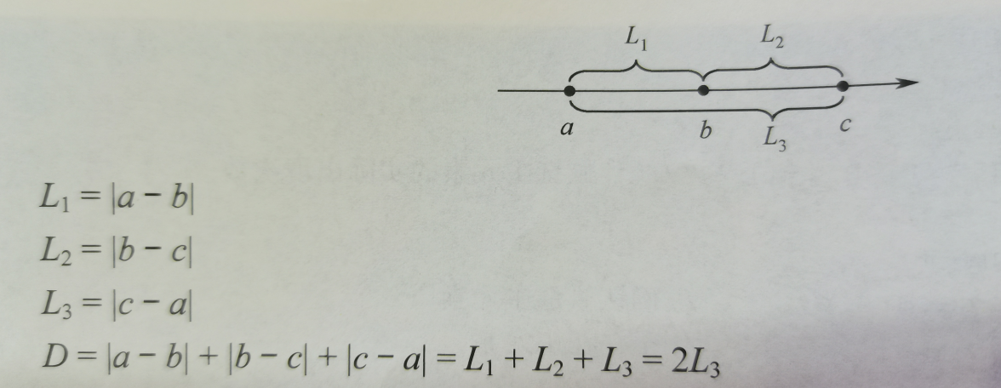



2.1 顺序表
例6：定义三元组(a, b, c)（a, b, c均为正数）的距离D=|a-b|+|b-c|+|c-a|。给定3个非空整数集合 和 ，按升序分别存储在3个数组中。请设计一个尽可能高效的算法，计算并输出所有可能的三元组(a, b, c) 中的最小距离。例如 ,
, ,则最小距离为2，相应的三元组为(9, 10, 9)。
思路：注意到若a<b<c，则D只与c-a有关，考虑固定c，寻找a。因此遍历时只对三元组中的最小值对应下标+1，并使用一个Dm记录全局最小值

Slide 24
2.2 链表
例7：设有一个带头结点的循环单链表，其结点值均为正整数。设计一个算法，反复找出单链表中结点值最小的结点并输出，然后将该结点从中删除，直到单链表空为止，再删除表头节点。
添加标题
思路：维护前驱结点+当前结点，记录全局最小值对应的结点+前驱结点
假设这是一个循环单链表
4 | 3 | 6 | 1 | 3 | 5 | 2 | 7
例8：单链表有环，是指单链表的最后一个结点的指针指向了链表中的某个结点（通常单链表的最后一个结点的指针域是空的）。试编写算法判断单链表是否存在环。
添加标题
思路：快慢指针法，慢指针走一步，快指针走两步，若有环则快慢指针一定会在环上相遇

Slide 25
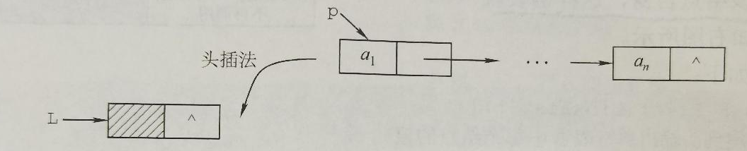
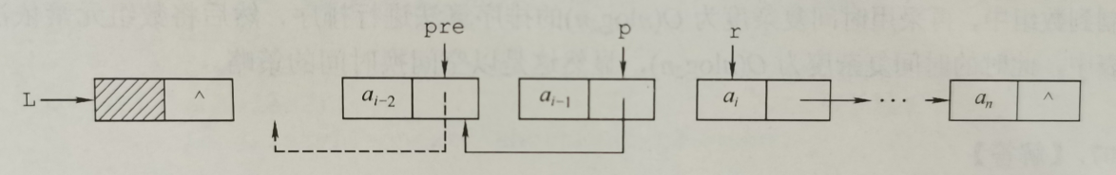
2.2 链表
例9：试编写算法将带头结点的单链表就地逆置。（辅助空间复杂度为O(1)）
添加标题
思路：头插法，或维护p、q、r三个指针进行遍历（使用r指针保存q的后继，调整q的后继结点为p）
例10：假设有两个按元素值递增次序排列的线性表，均以单链表形式存储。请编写算法将这两个单链表归并为一个按元素值递减次序排列的单链表，并要求利用原来两个单链表的结点存放归并后的单链表。
添加标题
思路：两个单链表正常归并，产生新的链表时使用头插法

Slide 26
2.2 链表
例11：设有一个双向链表，每个结点中除有prior（指向其前导结点）、data（数据域）和next（指向其后继结点）三个域外，还有一个访问频度域freq，在链表被起用之前，其值均初始化为零。每当在链表进行一次LocateNode（L,x）运算时， 令元素值为x的结点中freq域的值加1，并调整表中结点的次序，使其按访问频度非增的顺序排列，同时最近访问的结点排在频度相同的结点前面，以便使频繁访问的结点总是靠近表头。试写一符合上述要求的LocateNode运算的算法。
思路：查找数据值为x的结点，之后将结点摘下，依次访问前驱结点，比较freq的值，找到第一个比它频度大的结点，在该结点之后插入即可
假设这是一个双向链表
h | 3 | 6 | 1 | 4 | 5 | 2 | 7
h | 3 | 6 | 2 | 1 | 4 | 5 | 7

Slide 27

谢 谢 观 看
01

